Slide 1


Slide 2
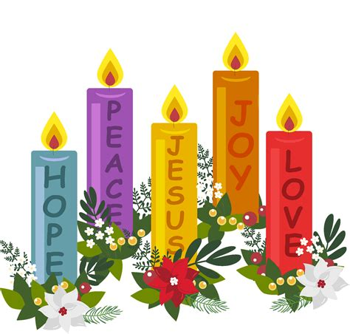
引言：基督降生 与 喜乐
将临节传统 (Advent = 来临、降临)
传统（保守）vs. 反传统（进步）
圣诞节前4个主日4个主题
  盼望（Hope）
  平安（Peace）
  喜乐（Joy）
  爱 （Love）
1

Slide 3
引言：基督降生 与 喜乐
将临节： 纪念主第一次降临 喜乐
盼望主荣耀的再临 盼望
快乐（Happiness）vs. 喜乐（Joy）
真正喜乐的根基：救主耶稣基督
为何救主降生是大喜的（joyful）信息
救主降生使我们不再惧怕
救主同在使我们有不会失去的喜乐
2

Slide 4
1. 因基督救恩有永不失去的喜乐
天使对他们说：不要惧怕！我报给你们大喜的信息，是关乎万民的。因今天在大卫的城里，为你们生了救主，就是主基督。(路2:10-11)
1.1 基督降生是普世的大喜信息
大喜的信息 (good news of great joy)
关乎万民的 (for all the people)
主基督降生 (born of Christ the Lord)
救主基督：Christ；弥赛亚 ：Messiah
3

Slide 5
1. 因基督救恩有永不失去的喜乐
1.2 基督降生是贯穿圣经的应许
以色列人翘首以盼的拯救
神应许将会赐下一位救主
因有一婴孩为我们而生；有一子赐给我们。政权必担在他的肩头上；他名称为「奇妙策士、全能的神、永在的父、和平的君」。他的政权与平安必加增无穷。他必在大卫的宝座上治理他的国，以公平公义使国坚定稳固，从今直到永远。万军之耶和华的热心必成就这事。(以赛亚书9:6-7)
4

Slide 6
1. 因基督救恩有永不失去的喜乐
1.3 基督降生给世人带来救恩
降生的婴孩是全人类的救主
道成了肉身，住在我们中间，充充满满的有恩典有真理。我们也见过他的荣光，正是父独生子的荣光。(约翰福音1:14)
基督降生是救恩实现的起点
那坐在黑暗里的百姓看见了大光；坐在死荫之地的人有光发现照著他们。(马太福音4:16,以赛亚书9:2)
5

Slide 7
2. 因有主同在有永不失去的喜乐
2.1 主的同在带来不会失去的喜乐
圣灵保惠师的同在与保守
我要求父，父就另外赐给你们一位保惠师，叫他永远与你们同在，就是真理的圣灵。(约14:16-17)
岂不知你们的身子就是圣灵的殿吗？这圣灵是从神而来，住在你们里头的。(林前6:19)
圣灵与我们的心一起同证我们是神的儿女。…圣灵亲自用说不出来的叹息替我们祷告。(罗马书8:16,26)
6

Slide 8
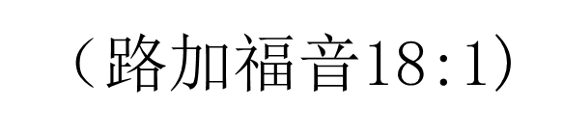
2. 因有主同在有永不失去的喜乐
2.2 主听祷告带来不会失去的喜乐
主教导我们祷告
耶稣设一个比喻，是要人常常祷告，不可灰心。
祷告是喜乐的秘诀
你们要靠主常常喜乐；我再说，你们要喜乐。…应当一无挂虑，只要凡事藉着祷告、祈求和感谢，将你们所要的告诉神。神所赐出人意外的平安，必在耶稣基督里保守你们的心怀意念。 (腓4:4,6-7)
7

Slide 9
2. 因有主同在有永不失去的喜乐
2.3 靠着主拥有不会失去的喜乐
保罗：
弟兄们，我还有话说，你们要靠主喜乐。（腓3:1)
尼希米：
因靠耶和华而得的喜乐是你们的力量。(尼8:10)
8

Slide 10
3. 因永生应许有永不失去的喜乐
3.1 主降生为人类成就了救恩
拯救我们脱离罪恶： 要给他起名叫耶稣，因他要将自己的百姓从罪恶里救出来。（太1:21）
赐给相信的人永生：叫一切信他的，不至灭亡，反得永生。（约3:16）
单凭信心就能得救：你若口里认耶稣为主，心里信神叫他从死里复活，就必得救。因为人心里相信，就可以称义；口里承认，就可以得救。（罗10:9-10）
9

Slide 11
3. 因永生应许有永不失去的喜乐
3.2 主再来应许赐下喜乐盼望
再来的应许
耶稣：我若去为你们预备了地方，就必再来接你们到我那里去，我在那里，叫你们也在那里。 （约14:3）
天使：加利利人哪，你们为什麽站著望天呢？这离开你们被接升天的耶稣，你们见他怎样往天上去，他还要怎样来。（徒:11:1）
主的应许必定实现！
10

Slide 12

结语：让喜乐充满人间
你们要靠主常常喜乐。我再说，
你们要喜乐。 (腓4:4)
有基督救恩
有主的同在
有永生应许
把不会失去喜乐的好消息
传给更多的人！
就有不会
失去的喜乐
11

